Slide 1

МКУ «Управление образования Кировградского городского округа» 2023

Slide 2
Проект «Школа Минпросвещения России»
предполагает создание эталонной модели школы.
Реализация такой модели должна обеспечить доступность качественного
образования и предоставить всем обучающихся равные возможности.
В соответствии с разработанной концепцией в развитии единого образовательного пространства выделяются пять магистральных направлений.
В центре каждого из них стоит ученик: знание, здоровье, творчество, воспитание, профориентация.
Эти направления дополняются ещё тремя составляющими: учитель, школьный климат и образовательная среда.

Slide 3

Знание: качество и объективность
Единые примерные рабочие программы, единое календарно-тематическое планирование.
Единые подходы к составлению расписания уроков.
Объективная внутришкольная система оценивания (в том числе ВПР).
Единые рекомендации по контрольным работам и домашним заданиям.
Единая линейка учебников.
Примерные углубленные программы.
Внеурочная деятельность (10 часов рекомендованных курсов).
Проектная и исследовательская деятельность.
Сетевая форма обучения.
Наставничество (поддержка молодых учителей).
Специалисты (психолог, мед. сестра и др.).
Методическая служба.

Slide 4

Воспитание
Рабочая программа воспитания.
Календарный план воспитательной работы.
Советник по воспитанию.
Единые подходы к работе с родительским сообществом.
Комната детских инициатив/ученического самоуправления.
Государственная символика (флаг, герб,
гимн).
▪
Детские и молодежные общественные
объединения (Юнармия, Большая
перемена, Орлята России).
Программы краеведения и школьного
туризма.
Повышение квалификации педагогических работников в сфере воспитания
Подходы к оценке качества ВР.
Ученическое самоуправление.

Slide 5
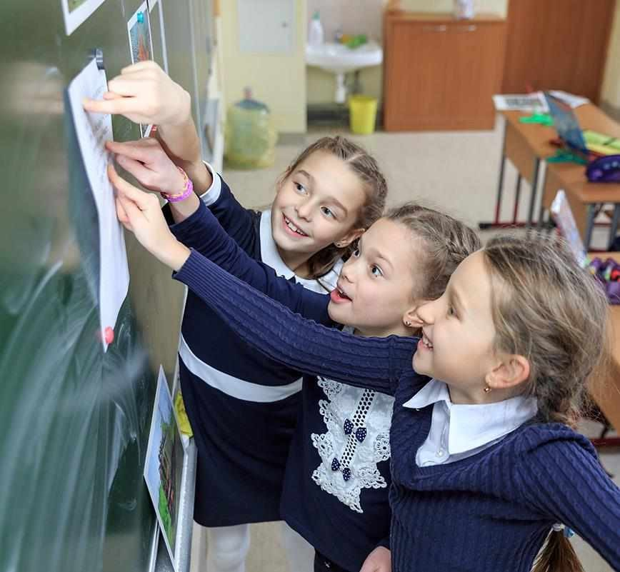
Творчество
Школа полного дня: внеурочная деятельность и
дополнительное образование.
Система конкурсов, фестивалей, олимпиад, конференций.
«Большая перемена».
Школьный хор.
Школьный театр.
Школьный музей.

Slide 6

Творчество
Система профессиональных проб в разных профессиях.
Тематические экскурсии и участием профессиональных бизнеса.
события с сообществ,
Программа «Билет в будущее».

Slide 7

Здоровье
Единые рекомендации по здоровьесбережению в школе, в том
числе при занятиях за ПК.
Среда без ПАВ (наркотики, алкоголь, табак).
ГТО.
Летний оздоровительный лагерь (в том числе тематические смены).
Психолого-педагогическая служба (психолог, логопед, дефектолог).
Доступность спортивной инфраструктуры для семей с детьми (во внеклассное время).
Горячее питание (единое меню, родительский контроль).
Школьные спортивные команды.

Slide 8
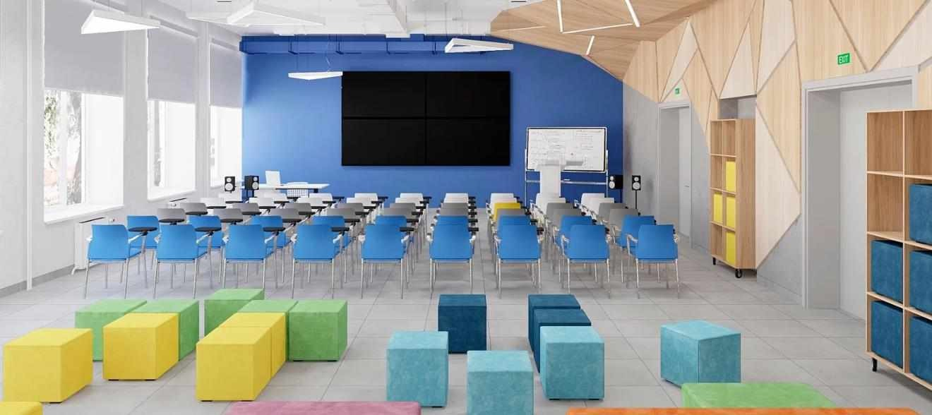
Образовательная среда
ЦОС (поддержка всех активностей).
Кванториум (Точка роста).
Сцена (театр, конференция, фестиваль).
Государственно-общественное управление.
Комплексная безопасность.
Единые подходы к штатному расписанию (количество административного персонала на контингент, узкие специалисты)

Slide 9

Школьный климат
Психологический комфорт для всех (психолого-педагогическая служба (психолог, логопед, дефектолог, медсестра).
Кабинет педагога-психолога для проведения коррекционно-
развивающих занятий и проведения консультаций.
Антибуллинговые программы.
4. Эмоциональная поддержка в период сдачи экзаменов.
5. Креативные пространства (специальные наставники организуют конкурсы, фестивали, конференции, привлекают к подобной деятельности учеников, учителей, родителей.

Slide 10

Учитель
Единое штатное расписание.
Развитие и повышение квалификации.
Школьная команда.
Методическое сопровождение педагогического состава.
Система наставничества.
Участие педагогов в конкурсном движении.
Единый реестр профессиональных конкурсов.
Система материального и нематериального стимулирования.

Slide 11
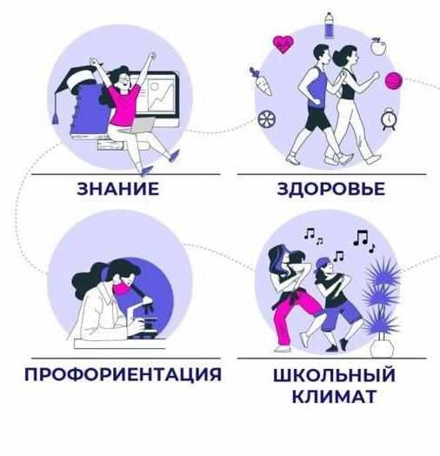
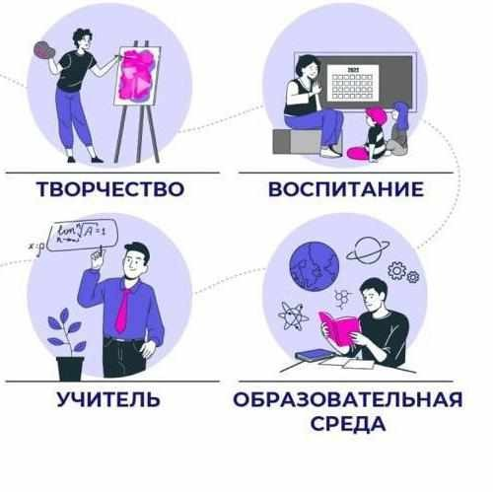
Уровни освоения модели
Базовый
минимум
уровень
включает в
себя необходимый для обеспечения процесса в
пакетных
решений
качественного
образовательного
образовательной организации.
Средний уровень представляет собой расширенный
комплекс условий, позволяющий обеспечить освоение
обучающимися навыков и умений, повысить их
в
мотивацию к обучению и вовлеченность
образовательный процесс.
Полный (эталонный) уровень включает в себя все доступные инструменты для реализации всех успешных практик системы образования Российской Федерации.

Slide 12
Результаты самодиагностики ОО в рамках проекта
«Школа Минпросвещения»
№ п/п | Наименование ОО | Итоговый балл по результатам самодиагностики | Уровень
1 | МАОУ СОШ № 1 | 72 | базовый
2 | МАОУ СОШ № 2 | 103 | средний
3 | МАОУ СОШ № 3 | 69 | базовый
4 | МАОУ СОШ № 9 | 78 | базовый
5 | МАОУ СОШ № 15 | 64 | базовый
6 | МАОУ СОШ № 17 | 61 | базовый

Slide 13
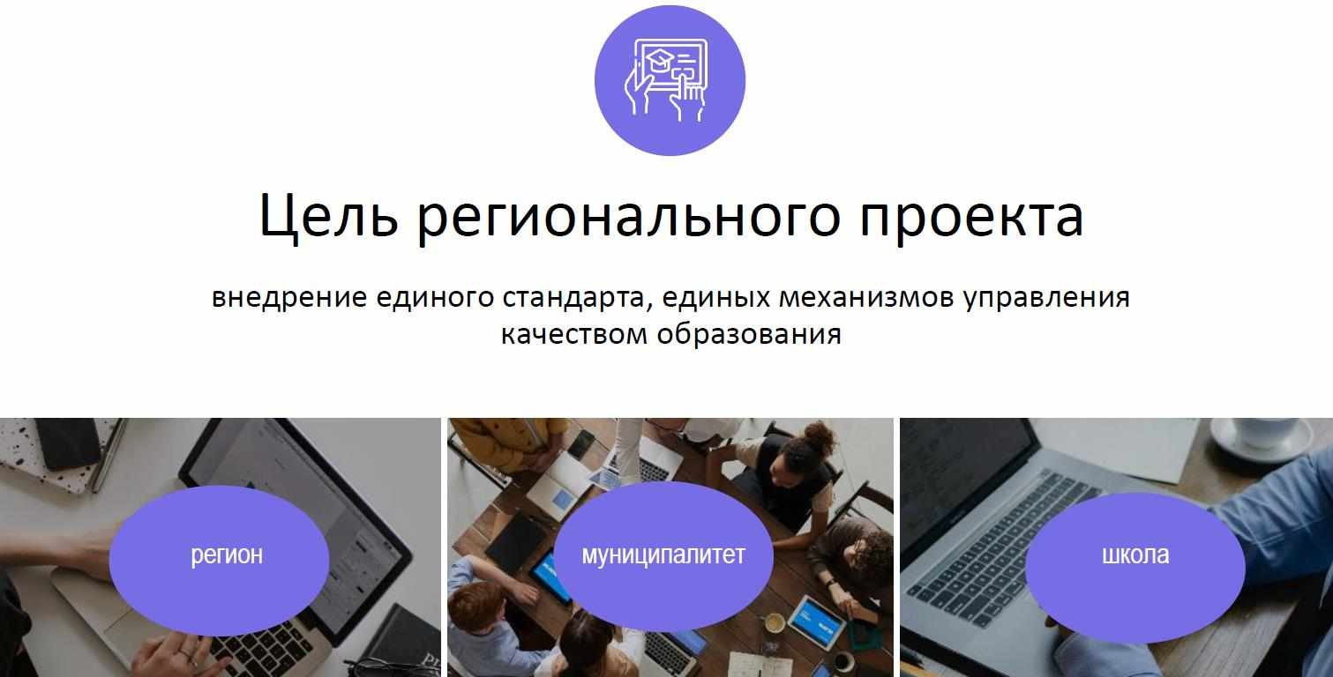

Slide 14
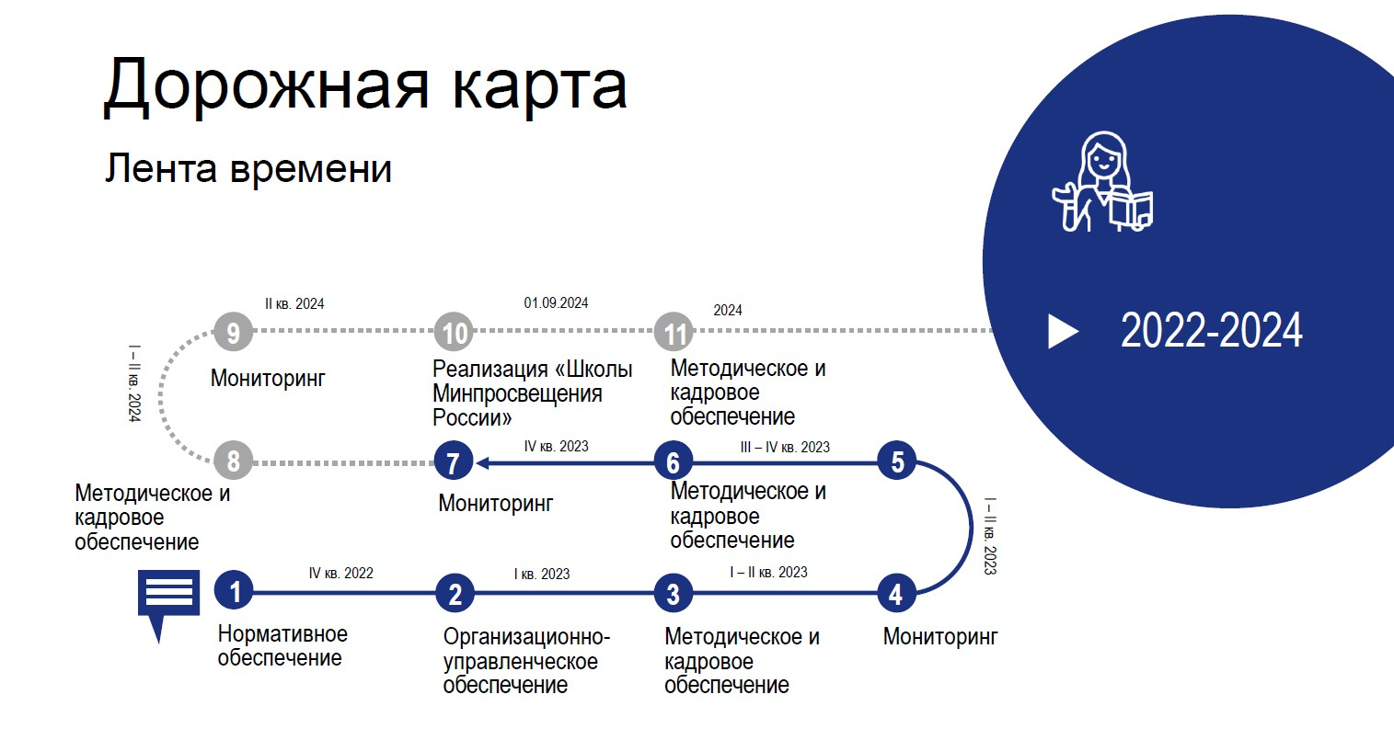

Slide 15
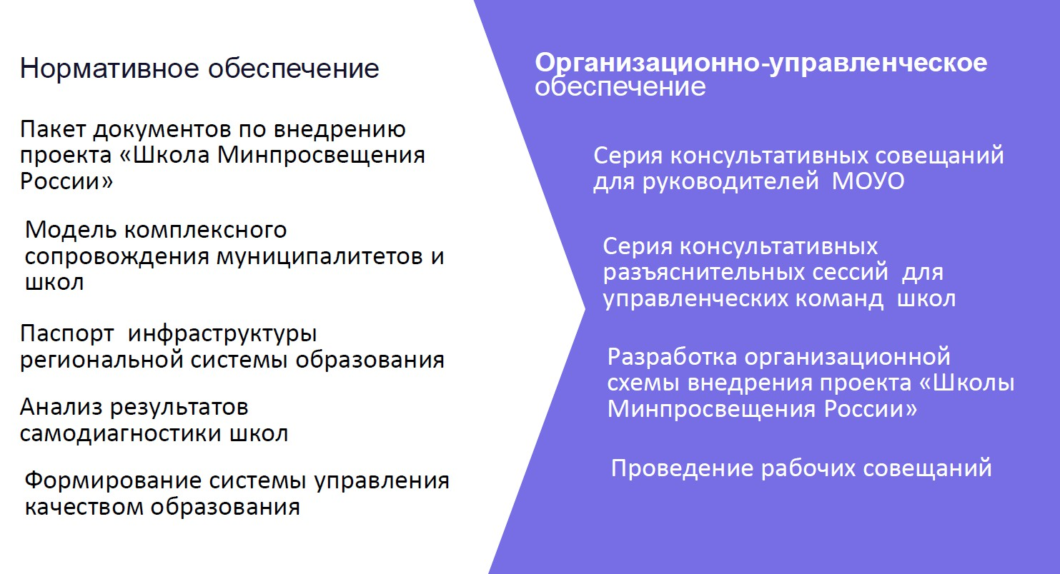

Slide 16
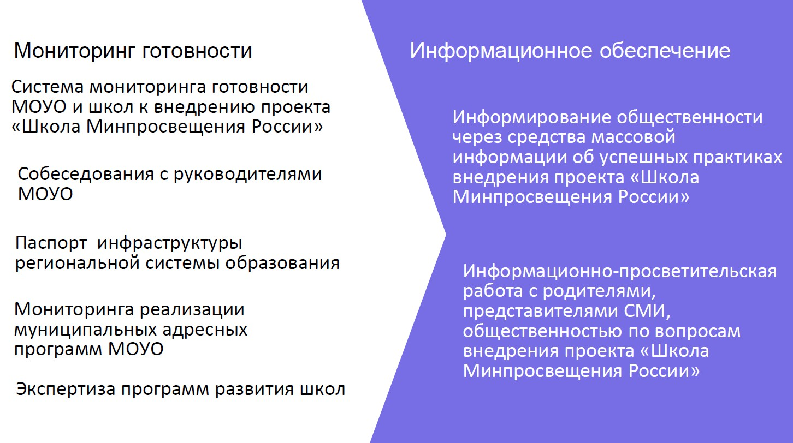

Slide 17

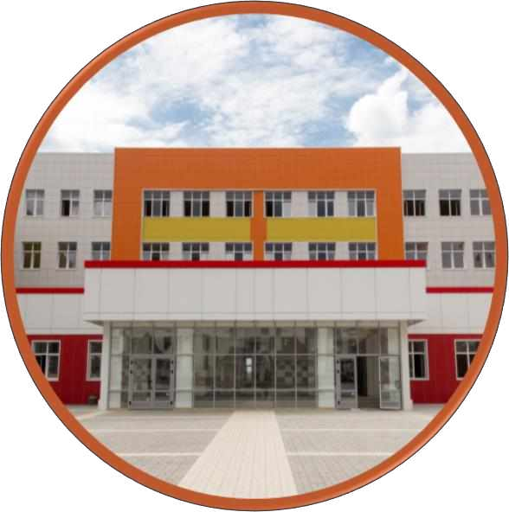
Пилотные школы проекта
в Свердловской области – 27 школ
Артинская СОШ № 6
Артинский лицей
Ачитская школа-интернат
Бердюгинская СОШ Ирбитское МО
Верхнесинячихинская школа-интернат МБОУ СОШ № 48 г. Н-Тагил
МБОУ СОШ № 3 г. Реж
Троицкая СОШ № 62 и др.

Slide 18
Благодаря самодиагностике, которую участники проекта провели на первом этапе, они смогли выявить свои проблемные зоны в каждом из этих восьми направлений. Затем были составлены индивидуальные программы, которые помогут выйти на новый уровень развития.

Slide 19
Реализация проекта
«Школа Минпросвещения России»
Утвержден План (дорожная карта) внедрения проекта в Свердловской области на 2022-2024 годы. Приказ Министерства образования и молодежной политики № 1164-Д от 09.12.2022 года
С 01.09.2023 года школы перешли на единые ФООП. Школа должна применять их или ООП, содержание и планируемые результаты которой выше ФООП (Федеральный закон от 24.09.2022 № 371-ФЗ). Ранее школа составляла ООП самостоятельно.
С 01.09.2024 года реализация Проекта всеми общеобразовательными организациями.

